Slide 1

Y-DL
YouTubeの動画や音声ダウンロードをプロント上で行う

Slide 2
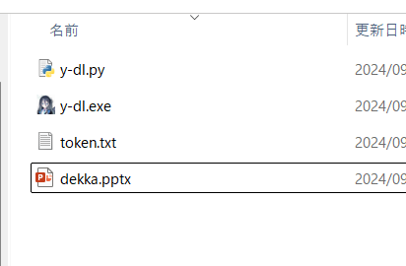
説明
y-dl.pyはpython環境はある人が実行する
y-dl.exeはpython環境がない人が実行する
実行する為にはYouTube-API-V3を有効にしtoken取得が必要
以下に作成ファイル配布済み
https://github.com/neru142/youtube-dl

Slide 3
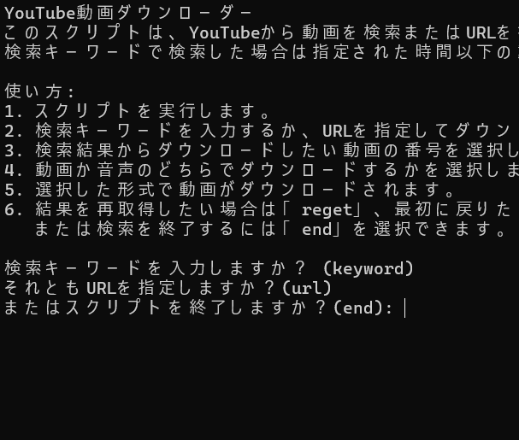
使い方
py or exeファイル実行後
このような文字が表示され起動する
起動したら
キーワードで検索をかけて気になった物をダウンロードするかURLで指定してダウンロードするかを選ぶ

Slide 4
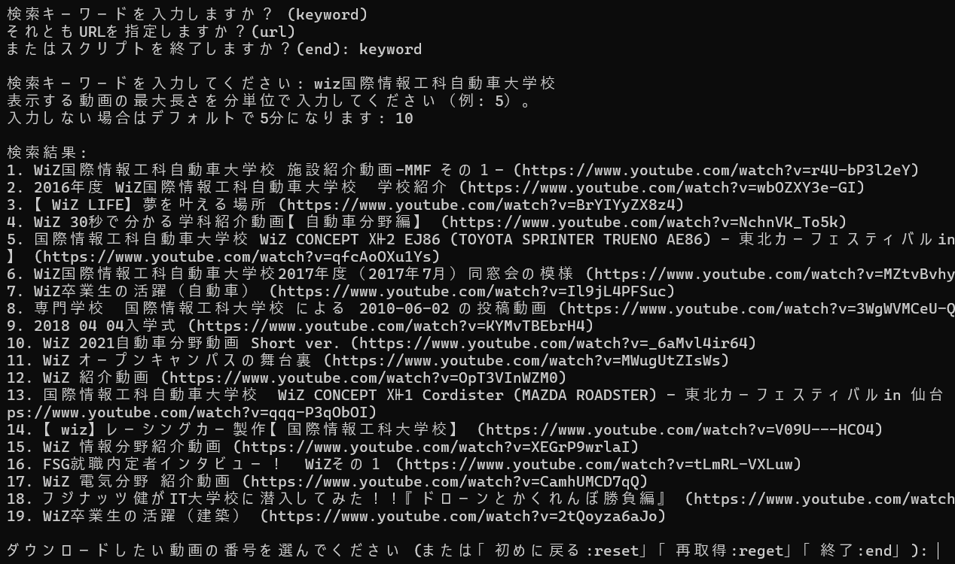
keywordを選択しwiz(略 を検索した場合
検索したいキーワードを入力後
何分以下の動画を結果として表示するかの指定が出来る
ダウンロードしたい動画一覧の番号を入力する

Slide 5
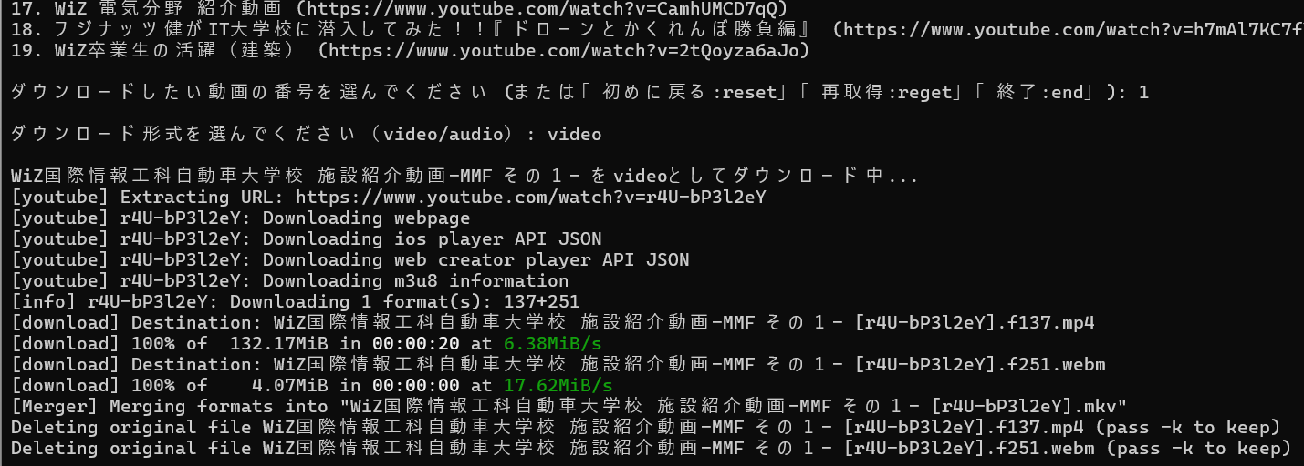
実際にダウンロード
実際に番号を入力すると、その動画を動画/音声だけでダウンロードするか選択できる

Slide 6
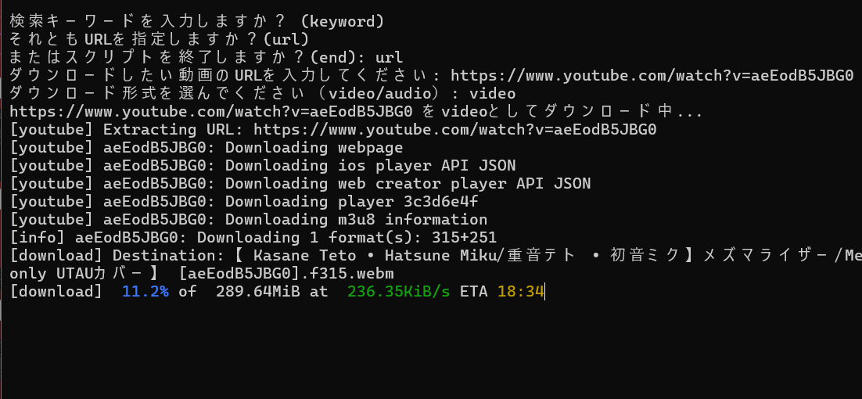
URLを選択した場合
ダウンロードしたい動画のURLを入力後 動画/音声 どちらをダウンロードするか選ぶ

